Slide 1
Desafio
Previsão de Geração Solar
Estudo de Caso em Minas Gerais
Amanda Ferreira de Azevedo

Slide 2
Visão Geral
Coleta de Dados
Georreferenciamento
Integração de Dados
Pré -Processamento
Modelagem
São coletados dados da web através de técnicas de webscraping
Os dados coletados e georreferenciados são combinados e integrados com outras fontes de dados relevantes.
Processo de atribuir coordenadas geográficas (latitude e longitude) aos dados.
Tratamento de valores ausentes, normalização e outras técnicas de pré-processamento.
Desenvolvimento, treinamento e avaliação do modelo de machine learning para previsão de geração solar.

Slide 3
Escolha da Localidade
Alta Irradiação Solar
Minas Gerais possui uma das maiores taxas de irradiação solar do Brasil, com média variando entre 5,5 e 6,5 kWh/m² (quilowatts/hora por metro quadrado).
Geração centralizada e distribuída
Sua capacidade operacional ultrapassou 8,12 GW, com 3,75 GW de geração distribuída (GD) e 4,36 GW de grandes usinas de geração centralizada (GC).
Minas Gerais
1
Incentivos Governamentais
Liderança em Energia Solar
Adotou medidas estratégicas, como o Projeto Sol de Minas, para incentivar a expansão da energia solar e fortalecer seu protagonismo no setor.
O estado abriga 1/5 de todas as instalações fotovoltaicas do país
https://simi.mg.gov.br/potencial-solar-em-minas-gerais-e-o-dobro-do-potencial-da-alemanha/
https://canalsolar.com.br/minas-gerais-renova-isencao-de-icms-para-energia-solar-ate-2032/
https://www.gilpereiramg.com.br/mg-avanca-e-mantem-lideranca-isolada-no-pais-em-energia-solar/
https://detronicenergia.com/blog/energia-solar-em-minas-gerais/

Slide 4
Coleta de Dados Meteorológicos e de Geração de Energia Solar
1) Meteorólogicos -INMET
2) Geração - ONS
3) Relação Usinas - ONS
Período de Coleta
2013 a 2023 (10 anos)
Período de Coleta
2013 a 2023 (10 anos)
Filtros
Estado (MG); Tipo (Fotovoltaica)
Dados Coletados
Estação - texto
Data - (YYYY-MM-DD HH:MM)
Radiação Global - (KJ/m²)
Temperatura do Ar - (°C)
Umidade Relativa do Ar -(%)
Velocidade do Vento - (m/s)
Latitude
Longitude
Filtros
Estado (MG); Tipo (Fotovoltaica)
Dados Coletados
Conjunto - texto
Usina – texto
CEG - número
Banco de Dados SQLite3
Dados Coletados
Nome Usina - texto
Data - (YYYY-MM-DD HH:MM)
Valor Geração - MWmed
Fonte
Dados Históricos INMET
Fonte
Dados Históricos ONS
Fonte
Usinas ONS

Slide 5
Coleta de Dados Meteorológicos e de Geração de Energia Solar
1) Meteorólogicos -INMET
Os dados climáticos utilizados neste estudo são provenientes do banco de dados do INMET (Instituto Nacional de Meteorologia). Esses dados incluem informações como radiação, velocidade do vento, incidência solar e umidade do ar. São fornecidos como um conjunto de arquivos no formato .csv, onde os dados são separados por vírgulas. Cada arquivo corresponde a uma estação meteorológica e contém dados de um ano inteiro. Antes dos dados, há uma pequena tabela com informações sobre o local, como coordenadas geográficas, nome, cidade, estado, altitude e código identificador. Os dados foram coletados de 2013 a março de 2023, fornecendo uma extensa série histórica para análise e modelagem.
Período de Coleta
2013 a 2023 (10 anos)
Dados Coletados
Estação - texto
Data - (YYYY-MM-DD HH:MM)
Radiação Global - (KJ/m²)
Temperatura do Ar - (°C)
Umidade Relativa do Ar -(%)
Velocidade do Vento - (m/s)
Latitude
Longitude
Fonte
Dados Históricos INMET

Slide 6
Coleta de Dados Meteorológicos e de Geração de Energia Solar
2) Geração - ONS
Período de Coleta
2013 a 2023 (10 anos)
Os dados horários de geração de energia das usinas solares fotovoltaicas nacionais são provenientes da plataforma de dados abertos disponibilizado no site da ONS (Operador Nacional do Sistema). Os dados são organizados de duas maneiras: a partir do ano de 2022, os dados ficaram organizados por mês, sendo em formato .xlsx. Antes do ano de 2022, os dados eram organizados inteiramente em um único arquivo anual, em um arquivo tipo csv.
O conteúdo dos dados permite acessar a produção horária de cada usina solar, juntamente com seus respectivos nomes. Os dados foram coletados de 2013 a março de 2023, fornecendo uma extensa série histórica para análise e modelagem.
Filtros
Estado (MG); Tipo (Fotovoltaica)
Dados Coletados
Nome Usina - texto
Data - (YYYY-MM-DD HH:MM)
Valor Geração - MWmed
Fonte
Dados Históricos ONS

Slide 7
Coleta de Dados Meteorológicos e de Geração de Energia Solar
3) Relação Usinas - ONS
Filtros
Estado (MG); Tipo (Fotovoltaica)
Além disso, outra base de dados foi obtida no site do ONS (Operador Nacional dos
Sistemas Elétricos) para estabelecer a relação entre os nomes das usinas (presentes
na segunda base de dados) e os códigos CEG (Cadastro de Empreendimentos de
Geração, presentes na terceira base de dados). Essa ligação é crítica para unificar
os dados dos dois bancos em um conjunto único e coeso. Dessa forma, o banco
de dados do ONS integra e sincroniza as informações, proporcionando uma visão
consolidada das usinas solares e estações meteorológicas
Dados Coletados
Conjunto - texto
Usina – texto
CEG - número
Fonte
Usinas ONS

Slide 8
Manipulação de Mapas
Mapa de Minas Gerais
Estações Meteorológicas
WebMap EPE
Identificação espacial da estação mais próxima das usinas
Shapefile
LatLong
Shapefile
Georreferenciamento do Estado de MG
Georreferenciamento das Estações Meteorológicas (Base INMET)
Usinas Solares
Filtro: Minas Gerais
Fonte
Dados Históricos ONS
Fonte
Dados Históricos ONS

Slide 9

Manipulação de Mapas
Mapa de Minas Gerais
Shapefile
https://clubedogis.com.br/blog/download-shapefiles-de-minas-gerais/

Slide 10
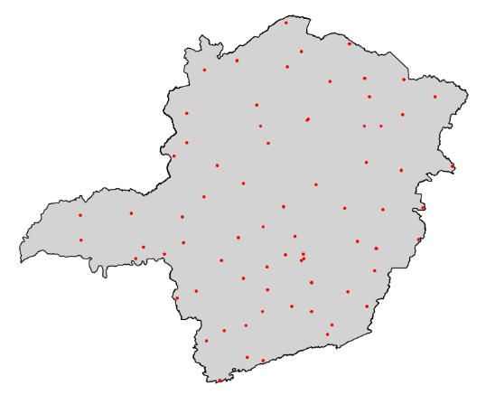
Manipulação de Mapas
Estações Meteorológicas
Foi adicionada a camada de Estações Meteorológicas provenientes da base de dados do INMET, a partir das suas localizações latitude e longitude.
LatLong
Georreferenciamento das Estações Meteorológicas (Base INMET)
Fonte
Dados Históricos ONS

Slide 11
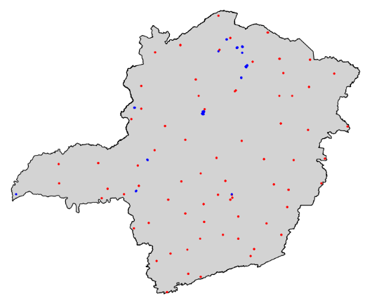
Manipulação de Mapas
WebMap EPE
A partir dos dados georreferenciados de usinas solares da WebMapEPE, retiramos a localização geográfica das usinas de Minas Gerais e adicionamos a camada ao mapa.
Shapefile
Usinas Solares
Filtro: Minas Gerais
Fonte
Dados Históricos ONS

Slide 12
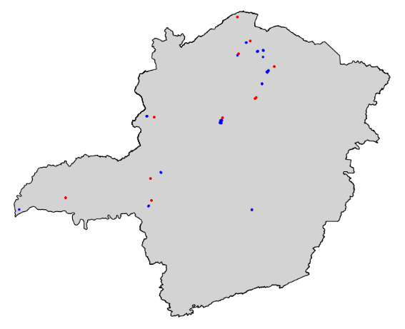
Manipulação de Mapas
Por fim, utilizou-se um algoritmo de distância geodésica para identificar qual estação está mais próxima das usinas solares, filtrando assim apenas essas estações para a análise e modelagem

Slide 13
Cruzamento dos Dados – Esquema Relacional
ONS – Geração Horária
Nome da Usina
ONS – Geração Horária
Código CEG
Base de Dados WebMap – Ceg (Estação mais próxima)
INMET
Clima

Slide 14
Esquema Pré-Processamento
Filtragens, adequação de tipo, identificação de valores ausentes e inputação de dados (most_frequent)
Limpeza dos Dados
Pré-Processamento
Análise Exploratória
Correlações, visualização da série temporal e frequência dos dados
Remoção de variáveis com variança quase zero, com correlações altas, outliers, normalização dos dados e codificação OneHot para características categóricas (mês, dia, hora, dia da semana).
Preparo para Modelagem
Período de Análise: 2019 – 2023

Slide 15
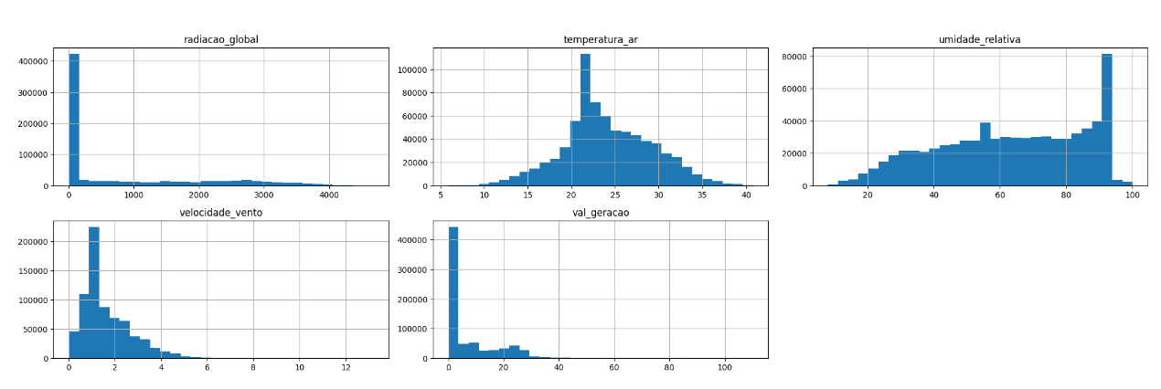
Análise Exploratória dos Dados

Slide 16
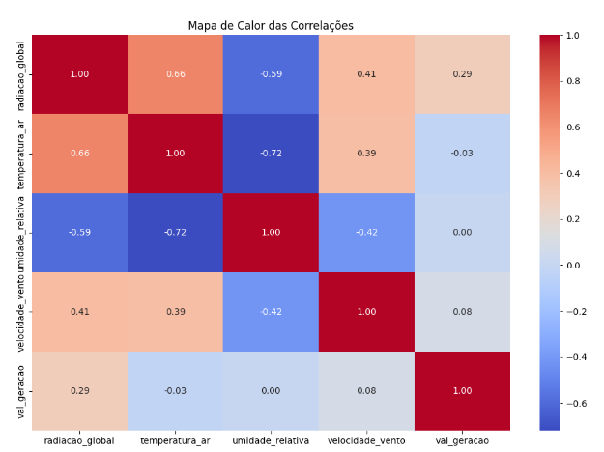
Análise Exploratória dos Dados

Slide 17
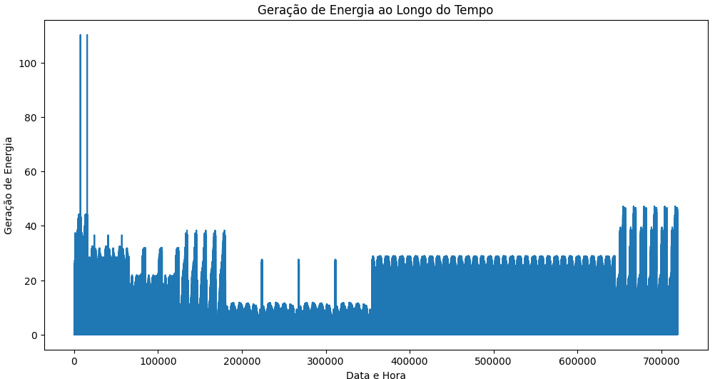
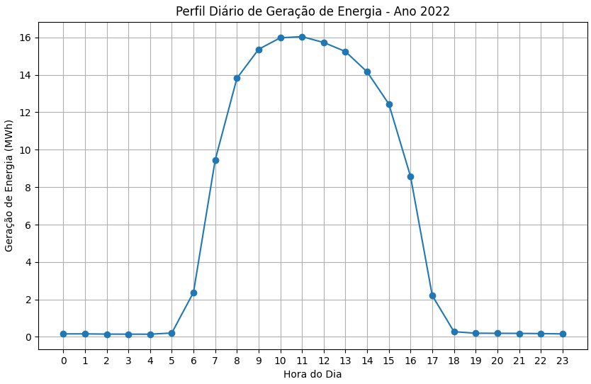
Análise Exploratória dos Dados

Slide 18
Modelagem
01
Escolha do Algoritmo
02
Treinamento
03
Avaliação
Algoritmo Escolhido: LightGBM (Light Gradient Boosting Machine)
Eficiência Computacional: Capaz de processar grandes volumes de dados rapidamente (grande quantidade de dados)
Adequado para Dados Temporais: Lida bem com séries temporais e dados sequenciais.
Manejo de Dados Desbalanceados: Eficaz na modelagem de dados com distribuições desbalanceadas.
Flexibilidade: Suporte para tuning de muitos hiperparâmetros.
Feature Importance: Proporciona a visualização da importância das variáveis preditoras.
Preparação dos Dados:
Features (X) como variáveis preditoras e target (y) como valor de geração solar; 80% dos dados para treino e 20% para teste, garantindo avaliação realista.
Métricas de Avaliação:
RMSE: Raiz do erro quadrático médio.
MSE: Erro quadrático médio.
MAE: Erro absoluto médio.
R²: Ajuste dos valores previstos aos observados.
Busca de Hiperparâmetros:
Validação Cruzada: Utilização da validação cruzada com 5 dobras (KFold) para garantir a robustez do modelo.
Utilização de GridSearchCV para encontrar os melhores parâmetros para o modelo LightGBM
Visualizações:
Identificação das variáveis mais relevantes no modelo.
Comparação entre valores reais e previstos: Gráfico comparando as previsões com os valores reais.
Gráfico de resíduos

Slide 19
Modelagem
Parâmetros Grid | Hiper Parâmetros
n_estimators': [50, 100, 200], | learning_rate': 0.2
'max_depth': [3, 4, 5], | max_depth': 5
'learning_rate': [0.01, 0.1, 0.2] | n_estimators': 20
R2 | RMSE | MSE | MAE
0.761 | 0.034 | 0.001 | 0.020

Slide 20
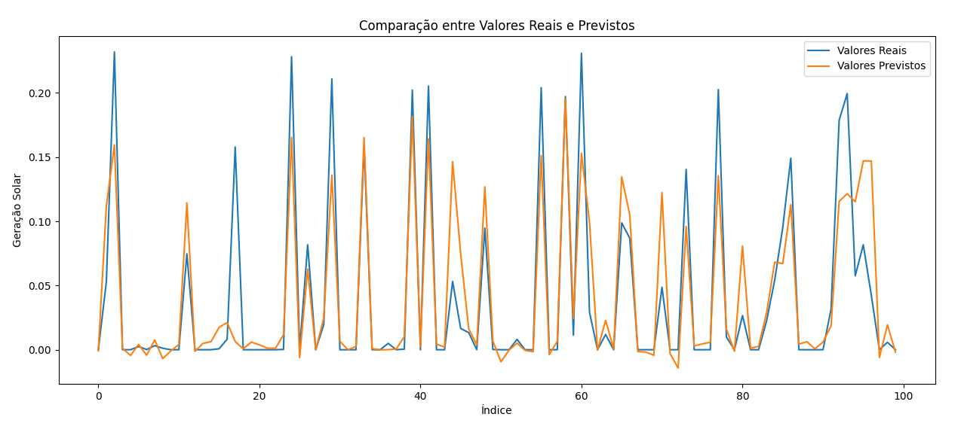
Avaliação

Slide 21
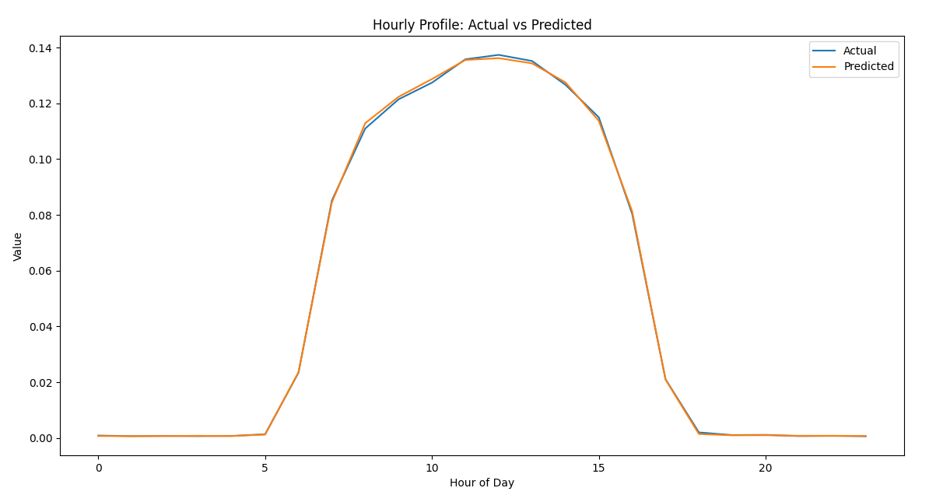
Avaliação

Slide 22
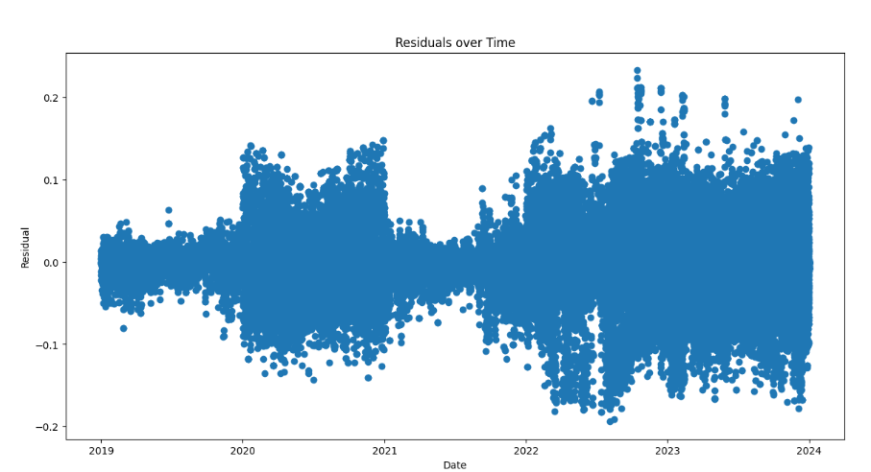
Avaliação

